Slide 1
「ひょうごつまずきポイント指導事例集」の活用について
兵庫県教育委員会
Notes:
ただいまから、「ひょうごつまずきポイント指導事例集」の活用について説明を行います。

Slide 2
はじめに
全国学力・学習状況調査
活用問題に課題
毎年同じ問題に課題
基礎学力の向上
「ひょうごつまずきポイント
指導事例集」の作成
Notes:
まず、事業の目的についてです。【クリック】
全国学力・学習状況調査では、活用に課題があることや、毎年同じような問題の正答率が低いという課題が見られています。
これまでも、こういった課題の解決に向けた授業改善を図ってきましたが、知識・技能の活用を図るためには、その基となる基礎・基本がしっかり身に付いていなければなりません。【クリック】
そこで、この事業では、子ども達の基礎学力を向上させることを主な目的としています。そして、単に、課題のある問題が解けるようにするだけでなく、その原因となっている下の学年から、つまずかないようにすることで、確かな学力の向上が図れるのではないかと考え、【クリック】
「ひょうごつまずきポイント指導事例集」を作成することになりました。
【クリック】

Slide 3
作成にあたって
課題の抽出・分析
課題の整理
課題解決に向けた実践
指導事例集の作成
Notes:
作成にあたっては、
①課題の抽出・分析、【クリック】
②課題の整理、【クリック】
③課題解決に向けた授業実践、【クリック】
④指導事例集の作成という流れで行いました。
【クリック】

Slide 4
ひょうごつまずき状況調査
調査内容
教科に関する調査（国語、算数・数学）、質問紙調査
調査の方式
国語：同一内容を複数学年で実施
（小学校５・６年、中学校全学年）
算数・数学：設問により以下の学年で実施
Notes:
まず、課題の抽出にあたっては、「ひょうごつまずき状況調査」を実施しました。
この調査は、過去の全国学力・学習状況調査のうち、特に課題の見られた問題を再構成して問題を作成しました。
県内６地域にある学びサポート協力校に協力を得て、小学校第５・６学年、中学校第１～３学年で実施しました。
全国学力・学習状況調査は小学校第６学年、中学校第３学年だけですが、複数の学年で同じ問題を取り上げることで、学年間の課題も見られると考えたからです。また、質問紙調査も実施し、子ども達の学習状況との関連も調べることにしました。
【クリック】

Slide 5

ひょうごつまずき状況調査
（結果に見られる主な課題）
小学校
・文の意味のつながりを考えながら、接続語を使って
一文を二文に分けて書くこと
・話し合いの場面において、共通点や相違点に着目
することや、意見を整理すること
中学校
・文章全体の構成を捉え、内容を読み取るとともに、
問いに対応した表現を行うこと
・文章と複数の資料を対応させ、読み取った情報の
内容を適切に書くこと
Notes:
結果の主な特徴です。
小学校では、
・文の意味のつながりを考えながら、接続語を使って一文を二文に分けて書くこと
・話し合いの場面において、共通点や相違点に着目することや、意見を整理すること
に課題が見られました。
中学校では、
・文章全体の構成を捉え、内容を読み取るとともに、問いに対応した表現を行うこと
・文章と複数の資料を対応させ、読み取った情報の内容を適切に書くこと
に課題が見られました。
【クリック】

Slide 6
ひょうごつまずき状況調査
（領域別の課題）
話すこと・聞くこと
・話し合い活動で出された意見を共通点や相違点等、決められ
た観点に沿ってまとめること
書くこと
・文意や要旨を捉え、条件を踏まえて問われていることに対して
適切に記述すること
読むこと
・複数の資料から、必要な情報を選択すること
・文章の構成についての理解や文章全体から必要な要素を見
つけること
Notes:
領域別に見ると、
話すこと・聞くこと領域では、
話し合い活動で出された意見を共通点や相違点等、決められた観点に沿ってまとめることに課題が見られました。
書くこと領域では、
文意や要旨を捉え、条件を踏まえて問われていることに対して適切に記述することに課題が見られました。
読むこと領域では、
複数の資料から、必要な情報を選択すること
文章の構成についての理解や文章全体から必要な要素を見つけることに対して課題が見られました。
【クリック】

Slide 7
ひょうごつまずき状況調査
（質問紙調査とのクロス集計）
話し合い活動で司会をよくしている児童の方が、それぞれの学年で平均正答率が高い。
→話し合いを進めたり、意見をまとめたりする活動をよく行うことの重要性
文を書くときに、主語と述語がつながっているか、見直すようにしている生徒の方がそれぞれの学年で平均正答率が高い。
→文を書く際、主語と述語がつながっているかを意識することの必要性
Notes:
話し合い活動で司会をよくしている児童の方が、それぞれの学年で平均正答率が高く、
話し合いを進めたり、意見をまとめたりする活動をよく行うことが重要であることが分かりました。
文を書くときに、主語と述語がつながっているか、見直すようにしている生徒の方がそれぞれの学年で平均正答率が高く、
文を書く際、主語と述語がつながっているかを意識することが必要であることが分かりました。
【クリック】

Slide 8
つまずきポイント（小学校）
①自分の考えをもつこと
②目的と表現の関係をとらえること
③文や文章の構成・構造をとらえること
④文章の要旨・主題をとらえること
⑤目的や意図を意識して書くこと
⑥共通点や相違点を意識すること
Notes:
これらの分析結果や各学びサポート協力校の授業実践をもとに、つまずきポイントとして整理しました。
これは小学校に見られたつまずきポイントです。
つまずきポイントは、指導事例集の３ページにも掲載しています。
【クリック】

Slide 9
つまずきポイント（中学校）
①自分の考えをもつこと
②日常生活や社会生活と結び付けること
③語感や語彙を豊かにすること
④複数の条件を踏まえて書くこと
⑤文章からキーワードを見つけること
Notes:
中学校です。【クリック】

Slide 10
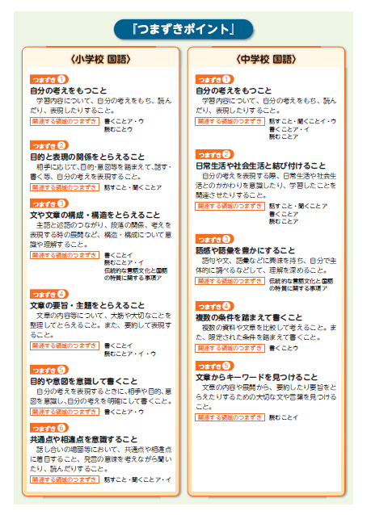
指導事例集
（３ページ）
Notes:
このつまずきポイントを見ていただくと、何だか漠然とした印象を持たれた方もいらっしゃるかと思います。
つまずきを整理していくうちに、それぞれの学年を超えて共通している内容が多く見られました。
そこで、つまずきポイントは、各学年や領域を貫く汎用的なものにしています。
【クリック】

Slide 11
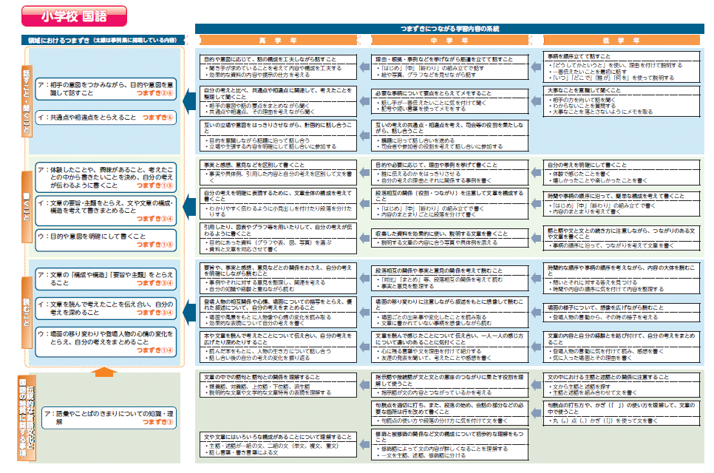
領域ごとのつまずき・系統
指導事例集
（４～５ページ）
領域ごとの
つまずき
つまずきにつながる
学習内容の系統
Notes:
しかしながら、これだけでは、学年ごとのつまずきが見えにくくなりますので、つまずきポイントをもとに、領域ごとに見られるつまずきを整理し、そこにつながる学習内容の系統も整理しました。
領域ごとのつまずきやつまずきにつながる学習内容の系統は、指導事例集の４～５ページに掲載しています。
【クリック】

Slide 12

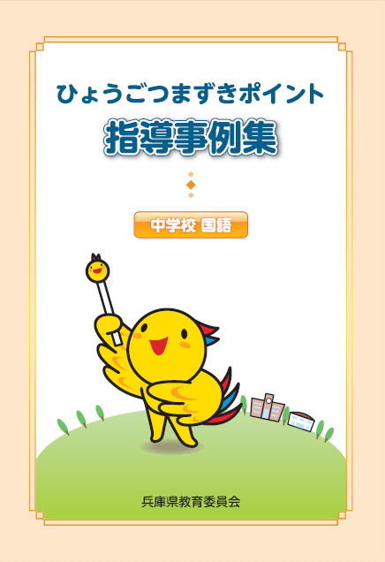
ひょうごつまずきポイント指導事例集
Notes:
これらのつまずき解消に向け、各学びサポート協力校において授業実践をしていただき、その取組内容を指導事例集に取りまとめました。
【クリック】

Slide 13
ひょうごつまずきポイント指導事例集
身につけさせたい力を意識
学年間の系統を意識
Notes:
この「つまずきポイント指導事例集」は、大きく２つのコンセプトで作成しています。
一つが、事例の提示だけでなく、身に付けさせたい力を意識したものにすること、
もう一つが、系統性を意識した指導を行うこと、です。
一つ目の身に付けさせたい力についてですが、特に若い先生は、「何を身に付けさせるのか」というよりも、「授業で何をするのか」ということに意識が向きがちです。
この指導事例集にもさまざまな事例が掲載されていますが、単にその事例をなぞるだけでは、表面的な知識や技能の定着にとどまり、そういった知識や技能はすぐにはがれ落ちてしまいます。
そこで、この指導事例集では、何のためにその活動を行うのか、ということを示すようにしています。
もう一つの系統性についてです。
全国学力・学習状況調査で見られた課題は、その学年までの積み重ねが原因になっており、その学年だけでは根本的な解決を図れないことが多くあります。
また、小学校の先生は、学年を持ち上がるということが中学校に比べて少ないですので、今担当している学年の課題解決に意識が向きがちです。
そこで、この指導事例集では、学年の系統性や小・中学校のつながりを示すようにしています。
内容の詳細については、指導事例集の内容の中で詳しく説明します。
【クリック】

Slide 14
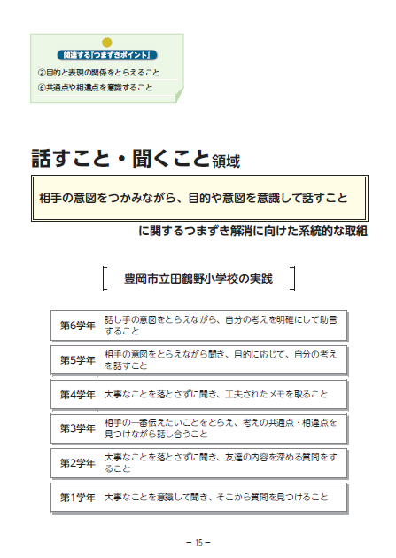
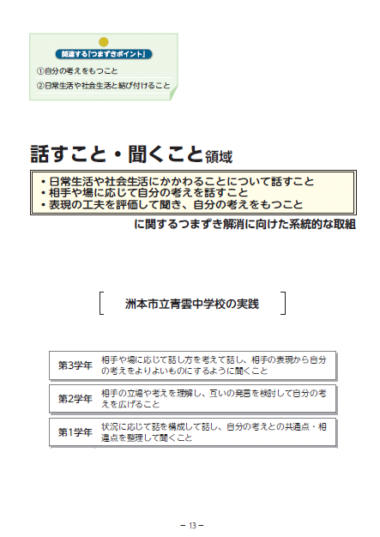
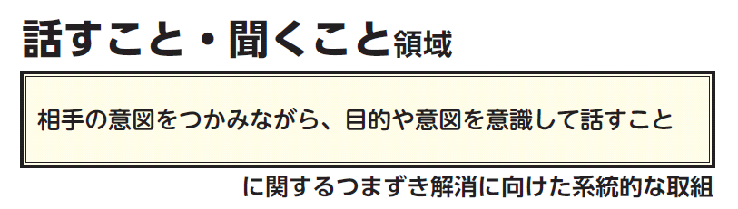
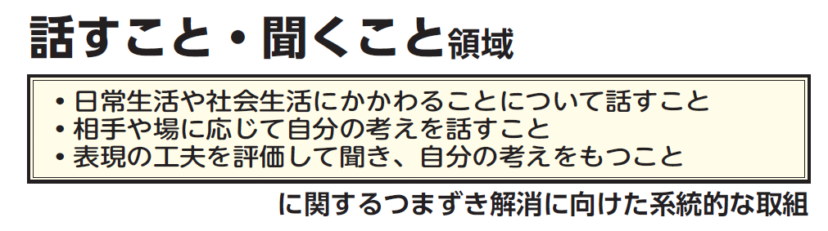
指導事例集の構成
中学校（１３ページ）
各領域に見られるつまずきごとに掲載
小学校（１５ページ）
Notes:
指導事例集の構成です。
小学校は１６ページ、中学校は１４ページをご覧下さい。【クリック】
この指導事例集は、各領域に見られるつまずきごとに、事例を掲載しています。
【クリック】

Slide 15
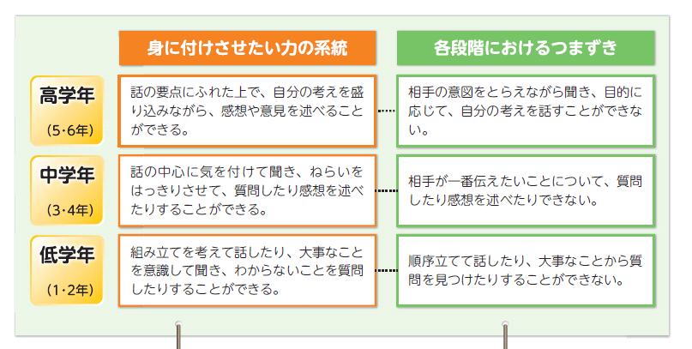
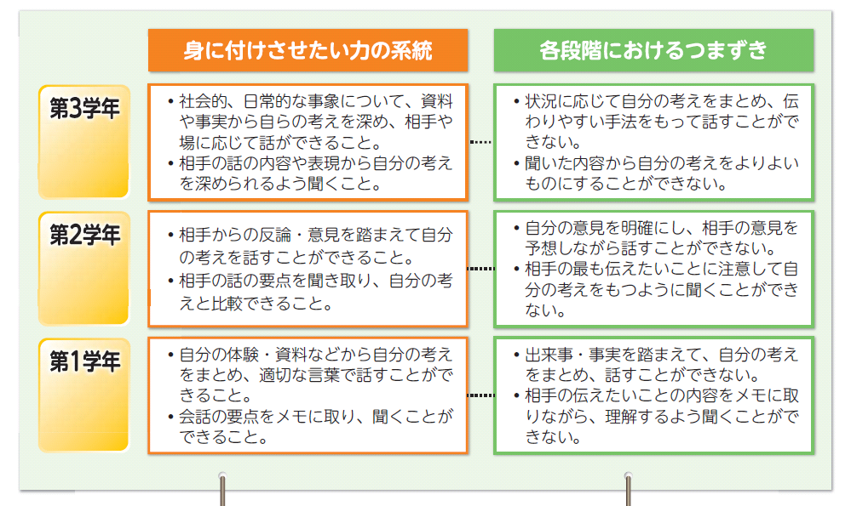
指導事例集の構成
小学校（１６ページ）
身につけさせたい力の系統
各学年におけるつまずき
中学校（１４ページ）
Notes:
それぞれのまとまりのはじめには、各学年で身に付けさせたい力の系統や各学年におけるつまずきを掲載しています。
【クリック】

Slide 16
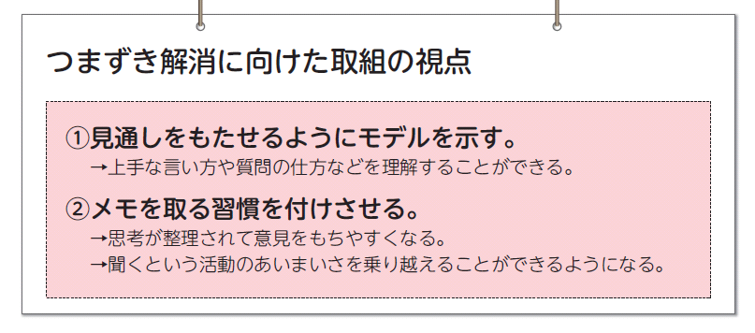
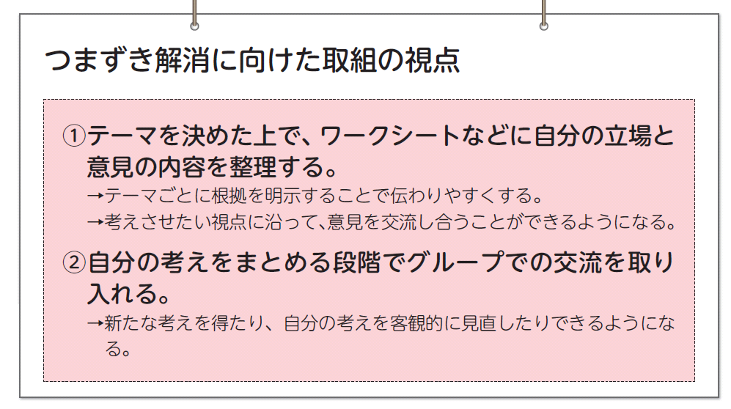
指導事例集の構成
小学校（１６ページ）
中学校（１４ページ）
Notes:
また、つまずき解消に向けた取組の視点として、各学年に共通した取組のポイントを示しています。
【クリック】

Slide 17
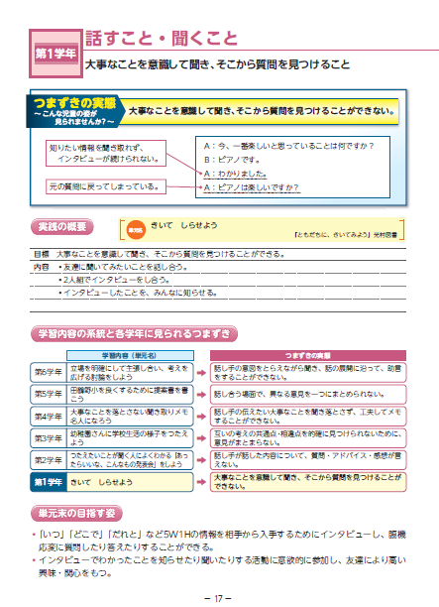
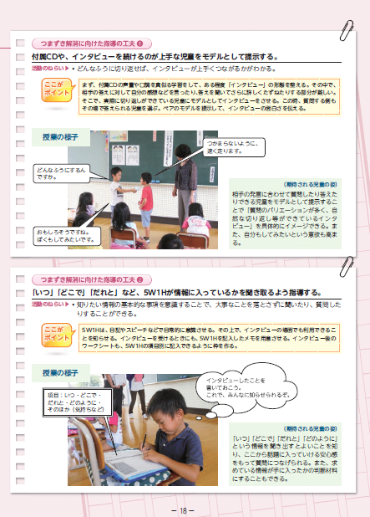
事例ページ
Notes:
授業事例は、小学校１～６年生、中学校１～３年生全ての学年を掲載しています。
小学校は１７ページ、中学校は１５ページをご覧下さい。
各事例見開き１ページになっています。【クリック】
左上には、つまずきの実態を示しています。
【クリック】

Slide 18
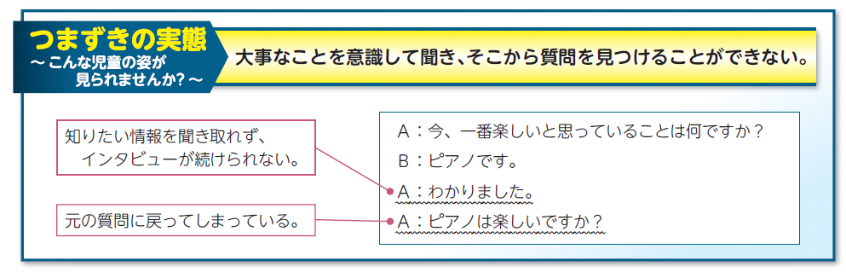
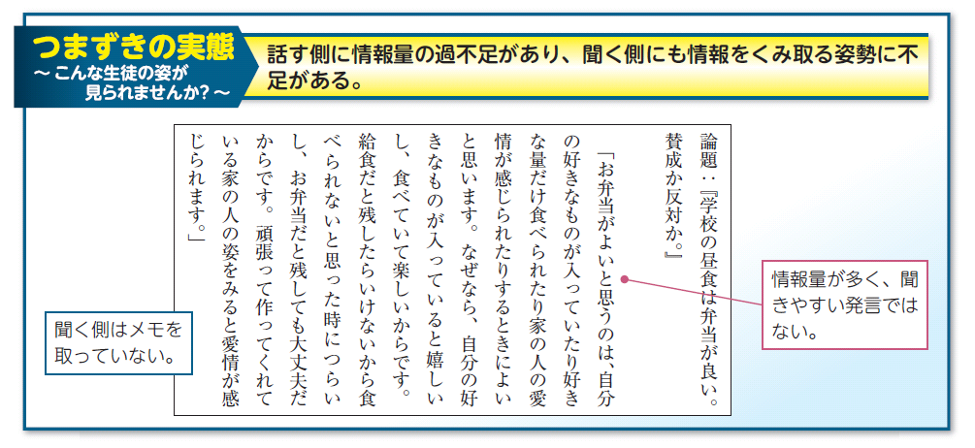
小学校
（１７ページ）
具体的な姿をもとに、つまずきの分析を！
中学校
（１５ページ）
Notes:
ここでは、
「子ども達の具体的な姿をもとに、何につまずいているのかを考えてほしい」
というメッセージを込め、吹き出しや具体例を用いて具体的なつまずきの姿を示すようにしました。
【クリック】

Slide 19
学習内容の系統と各学年に見られるつまずき
Notes:
また、学習内容の系統と各学年に見られるつまずきを示しています。
【クリック】

Slide 20
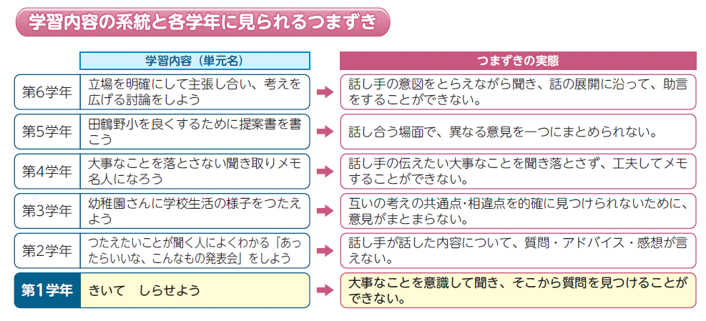
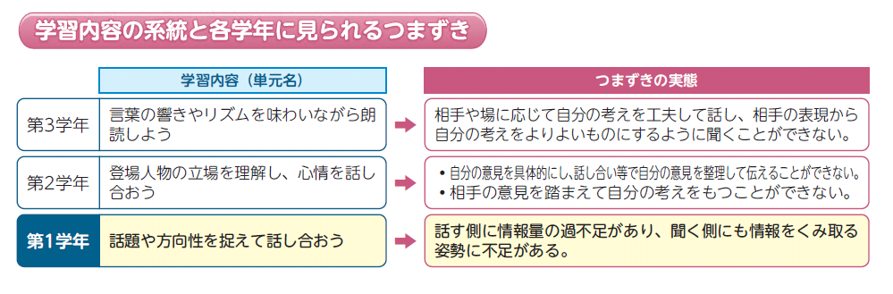
学習内容の系統と各学年に見られるつまずき
先の学年を見通してつまずきの予防を！
これまでの学年に原因がある場合、
それに応じた手立てを！
Notes:
ここには、二つのメッセージを込めています。【クリック】
一つは、先の学年まで見通してほしいということです。
「今ここでつまずくと、この先こんなところで子ども達が困るから、特にこの部分はしっかりとやっておこう」というように、この部分を活用してもらえればと思います。【クリック】
もう一つが、これまでの学年でどんな風につまずいてきたから、今の学年でつまずいているのかということを考えてほしいということです。
そうすることで、今の学年の学習だけでなく、つまずきの原因になっている学年の復習をするなど、対処的ではない、根本的なつまずきの解消を図るために活用していただきたいと思います。
【クリック】

Slide 21
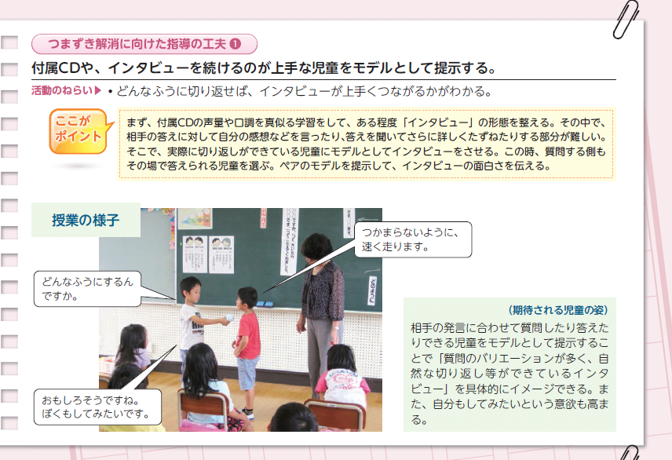
実践事例
活動の意味
指導上の留意点
Notes:
右側が事例のページになっています。
小学校の１８ページをご覧下さい。中学校は１６ページをご覧下さい。
ここでは、単元全ての事例を示すのではなく、つまずき解消に向けて、特に意識してもらいたい部分に焦点化して示しています。【クリック】
また、「活動のねらい」や「ここがポイント」という欄を設けています。
例えば、小学校では、活動のねらいとして、「どんなふうに切り返せば、インタビューが上手くつながるのかがわかる」というように「何のためにこの活動を行うのか」ということをどの事例にも示しています。
また、ここがポイントの欄をご覧下さい。活動の具体的な手順や、活動を行う際に特に意識してほしいポイントを示しています。
このように、単に活動を行うだけでなく、その意味を考えられるようにしています。
【クリック】

Slide 22
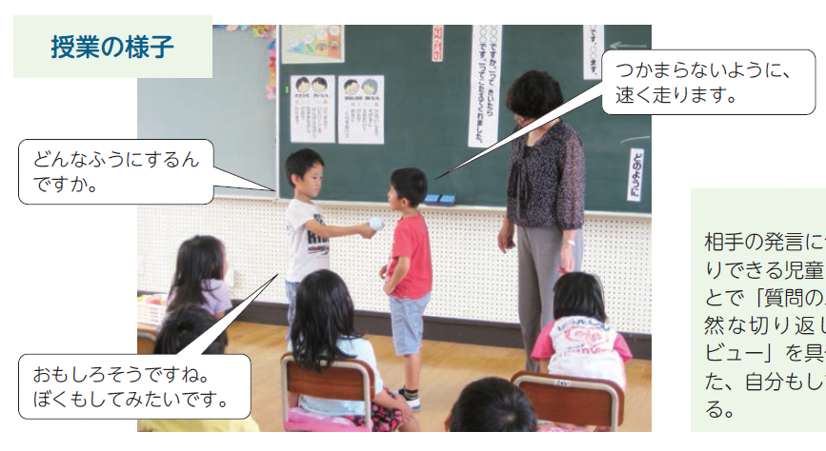
実践事例
具体的な目指す姿をイメージした授業を！
Notes:
さらに、各事例には、期待される児童生徒の姿を示しています。【クリック】
ねらいを意識して授業を行うのは当たり前のことですが、ここでは、子ども達のノートや、活動の写真に吹き出しを付けるなど、具体的な姿として示すようにし、「できるだけ具体的な子どもの姿をイメージして授業を行ってほしい」というメッセージを込めています。
また、このような実践事例は、取り上げた単元以外でも応用して活用できると考えられますので、校内研修等で協議いただければと思います。
【クリック】

Slide 23
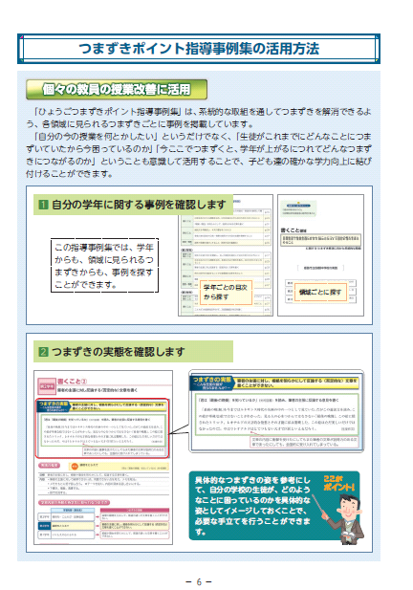
活用の仕方
（６～９ページ）
個々の教員の授業改善に活用
学校全体の授業改善に活用
Notes:
続いて活用のしかたです。６ページをご覧下さい。
この事例集では、大きく２つの活用のしかたを示しています。【クリック】
一つが、個々の教員の授業改善への活用です。
先程、説明したような、学年の系統を意識することや児童生徒の具体的な姿をイメージすること、活動の意味を考えることなど、各項目に込めたメッセージが書かれています。【クリック】
もう一つが学校全体の授業改善への活用です。
この事例集では、各領域に見られるつまずき解消に向けた系統的な実践を掲載しています。
各学校におかれましては、全国学力・学習状況調査などから自校に見られるつまずきを見出し、その解消に向けた系統的な実践を行うことが大切です。
この後、○○地域の学びサポート協力校がつまずき解消に向けてどのような実践を行ってきたかを紹介していただきます。
自校の実態と照らし合わせながら聞いていただき、自校のつまずき解消に向けた取組の参考にしていただければと思います。
【クリック】

Slide 24
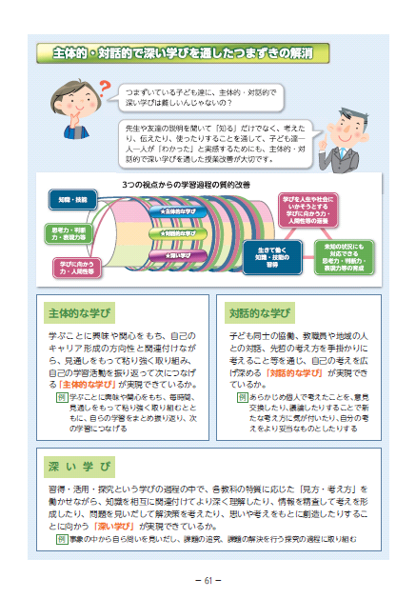
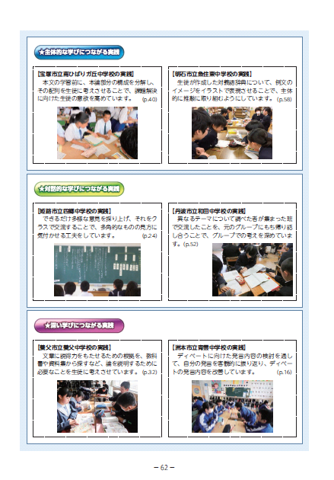
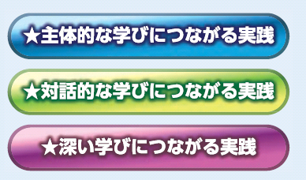
主体的・対話的で深い学びを通したつまずきの解消
小学校９９～１００ページ 中学校６１～６２ページ
Notes:
また、次の学習指導要領に向け、主体的・対話的で深い学びに関する内容も掲載しています。
つまずいている子ども達に主体的・対話的で深い学びは難しいのではないかと思われる先生方がいらっしゃるかもしれません。
ですが、先生や友達の話を聞いて「知る」だけでなく、考えたり、伝えたり、使ったりすることを通して、子ども達一人一人が「わかった」と実感するためにも、主体的・対話的で深い学びの視点による授業改善が大切です。小学校は１００ページ、中学校は６２ページには、掲載している一覧を示しています。
また、小学校４０ページ、中学校２８ページをご覧下さい。【クリック】
指導事例集に示された実践のうち、特に関連が深い授業実践には、このような表示を付け、主体的・対話的で深い学びにつながる実践であることが分かるようにもしています。
主体的・対話的で深い学びについては、具体的なイメージが持てないという先生方もおられるかと思いますので、次の学習指導要領に向けても活用いただける内容になっています。
【クリック】

Slide 25
最後に
基礎・基本定着のための練習等と合わせてバランスよく活用を
校内研修等で積極的な活用を
補助資料をホームページに掲載予定
（今年度末）
Notes:
今回の指導事例集には、つまずきの原因になっている部分に焦点をあてており、繰り返し練習を通した基礎・基本の定着の部分については触れていません。
ただ、繰り返しの練習を否定しているわけではなく、意味を理解した上で繰り返し練習を行い定着を図ったり、繰り返し練習をする中で、その意味が分かるようになったりします。ですので、この指導事例集と合わせて、そこで学んだことを繰り返し行う中で定着を図っていただければと思います。【クリック】
「ひょうごつまずきポイント指導事例集」は、小学校６セット、中学校３セット、学年数分を送付しています。
校内研修等で積極的に活用いただき、各学校の子ども達のつまずき解消に向けて取り組んでいただきたいと思います。【クリック】
また、今年度末には、つまずきポイントに係るホームページを立ち上げ、指導略案やワークシート等の補助資料を掲載しますので、併せて活用いただければと思います。
以上で、説明「『ひょうごつまずきポイント指導事例集』の活用について」を終わります。
【クリック】

